Slide 1
Euneos Best Practices Benchmarking in Finnish and Estonian schools
Ing. Miriam Klimová
Stredná priemyselná škola
Stavebná
Žilina

Slide 2
Let´s BITE
Ing. Ľubica Gašperáková, (Cyprus)
Ing. Miriam Klimová (Finland, Estonia)
Mgr. Ivana Bučkuliaková (Sweeden)

Slide 3
Digitálne a projektové vzdelávanie Školiace kurzy pre učiteľov Medzinárodné projekty
Vzdelávanie vo Fínsku a Estónsku – Kurz merania a porovnávania najlepších praktík
Benchmark kurzy v školách Fínska a Estónska, najúspešnejších krajín európskeho vzdelávacieho systému, sú kurzy programu Erasmus+ KA1 a ich obsahom sú : pozorovanie vyučovania, interakcia s riaditeľmi, učiteľmi a žiakmi škôl všetkých úrovní, a sledovanie práce učiteľov. Kurzy tiež zahŕňajú prezentácie expertov a následné diskusie, workshopy ohľadom vyučovania, školského manažmentu a rozvoja školy. https://www.euneoscourses.eu

Slide 4
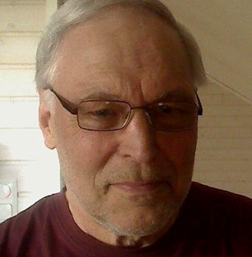
Pracovníci z Euneos
Ilpo Halonen
Pochádza z Fínska. Predseda predstavenstva Euneos. Školiteľ a konzultant IKT vyučovania, autor učebníc a online cvičení, člen predstavenstva Dafnord Association, učiteľ jazykov (dôchodca). Hlavný organizátor Benchmark kurzov.

Slide 5
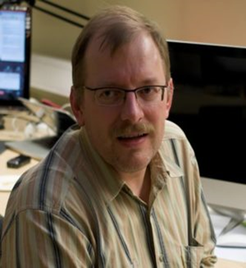
Mart Laanpere
Pochádza z Estónska, výskumný a vedecký pracovník pôsobiaci na Univerzite v Taline, so zameraním na dizajn a vývoj zdrojov a nástrojov digitálneho vzdelávania. Organizátor kurzov pre Euneos - Digital Turn – ako zdigitalizovať školy.

Slide 6
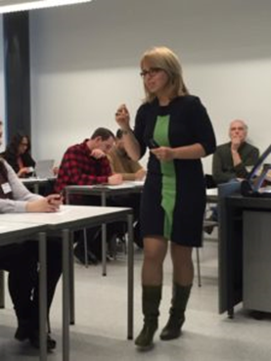
Andreea Gatman
Pochádza z Rumunska, pracovala na mnohých európskych projektoch, je certifikovaná inštruktorka pracujúca pre rôzne medzinárodné školiace a konzultačné organizácie, zameriava sa na podporné techniky výučby, nástroje školského manažmentu a zlepšenie organizačných zručností v praxi.

Slide 7
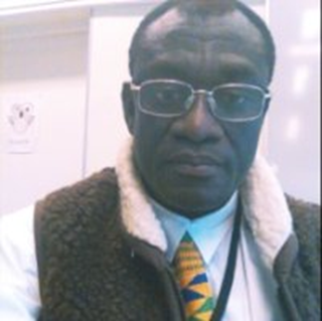
James Sunney Quaicoe
Zástupca vzdelávacích služieb v Ghane, Afrika. Vyslanec pre digitálne vzdelávanie pre British Council. Poradca pre integráciu technológií do vzdelávacieho procesu na základných školách rozvojových krajín prostredníctvom vyučovania so zameraním na zlepšovanie učiteľskej gramotnosti pri digitalizácii škôl.

Slide 8
September 10 – 13, 2017
Fínsko
Varia odborná stredná škola, Tikkurila gymnázium
Vantaa
Martinlaakso gymnázium
Martinlaakso

Slide 9
September 13 – 16, 2017
Estónsko
Lilleküla gymnázium
Talin
21. škola
Talin
Univerzita Talin, MPC
Talin

Slide 10
Účastníci kurzu:
Spain: Centro de Formación e Recursos de A Coruña: - Alberto Huerga Carnicero
- Arancha Folgar Castelo
- Sabela Fernández Trelles
Spain, Catalonia: ALCARRÀS INSTITUT D'ALCARRÀS: - Gemma Aldevert Serra
- Marta Ingla Mas
Slovenia: Kranj Gimnazija: - Mateja Žepič
- Tanja Varjačič
Slovakia: Zilina SPS Stavebna: - Miriam Klimová
Italy: PALESTRINA, ROMA I.I.S. ELIANO LUZZATTI: - Antonella Evangelisti
- Daniela Corvino
- Pantaleo Boccia
- Mariagrazia Mattogno
Greece: Peiraias 1st EPAL of Piraeus: - Pantoulis Diogenis
- Karelia Vasiliki

Slide 11
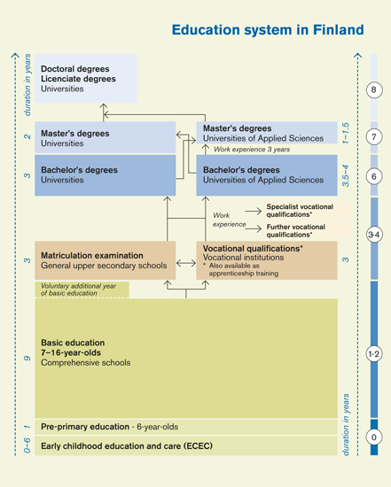

Slide 12
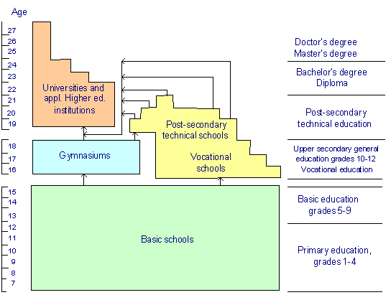
Estonian educational system

Slide 13
Čo robia vo vzdelávaní vo Fínsku inak (a lepšie)? 1.Lepšie štandardizované testy Fínski študenti majú iba jeden štandardizovaný test počas celej základnej a strednej školy. National Matriculation Examination. (Maturita) 2. Viac času na hru Fínski študenti zriedka robia domáce úlohy na základnej škole. 3. Bezplatné školstvo Nie len bakalárske štúdium je úplne zadarmo, ale aj magisterské a doktorandské programy. 4. Vyzdvihnutá pozícia učiteľa Vo Fínsku, učiteľstvo je jedným z najváženejších povolaní. Iba 1 z 10 študentov uchádzajúcich sa o pedagogické štúdium je prijatý. Učitelia sú na tej istej sociálnej pozícii ako profesori na univerzitách, právnici a lekári. Učia menej hodín než učitelia napr. v USA, s možnosťou venovať viac času príprave na vyučovanie.

Slide 14
Recept úspechu v základnom vzdelávaní v Estónsku. Podľa meraní PISA, výsledky 15 ročných Estóncov sú najlepšie v Európe a na najvyšších priečkach vo svete. 1. Spoločnosť si cení vzdelanie Ľudia si vysoko cenia vzdelanie a rodičia podporujú deti k serióznemu prístupu k učeniu. 2. Čerstvý vzduch, fyzická aktivita a digitalizácia Od sadenia dubov, cez športoviská v škole, tanec cez prestávky, až po “smart classes” v každej škole. 3. Deti prinášajú radosť do škôl Krúžky a voľnočasové aktivity v školách napomáhajú priateľskému ovzdušiu, prinášajú deťom aktívny pohyb, hru a deti trávia menej času pri obrazovkách. 4. Rovnaké šance Menšiny, chudobní, všetci majú možnosť vzdelania – jeden z kľúčových faktorov úspechu vzdelávania v Estónsku.

Slide 15
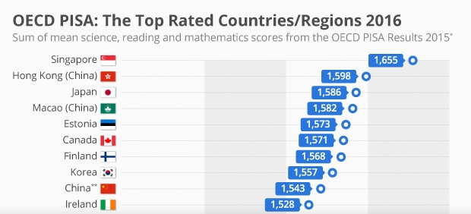

Slide 16
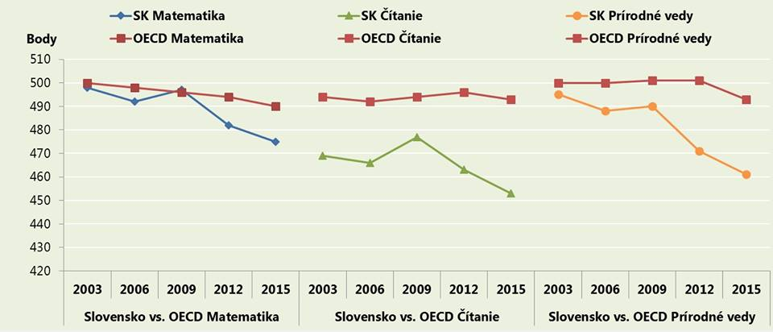
Slovensko: 15-roční žiaci sa prepadli v matematike, čítaní aj prírodných vedách. V testovaní PISA sme opäť pod priemerom ☹

Slide 17
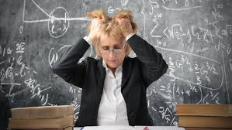
Prečo???

